Slide 1
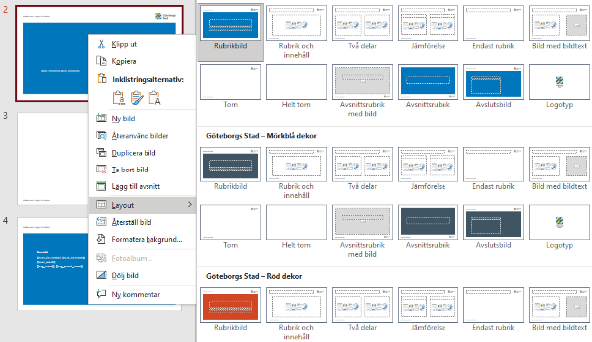
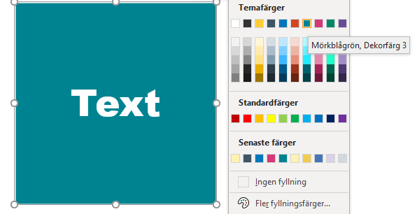
Instruktion
Högerklicka på sidan för att byta layout.
Foton, illustrationer och informationsgrafik hämtar du i Göteborgs Stads Mediabank.
När du byter färg på grafik, välj bland de markerade färgerna.
Tänk på!
Information om logotyp, färg, typsnitt och bild finns på Göteborgs Stads grafiska manual.
Inspiration och exempel finns i Göteborgs Stads grafiska manual under avsnittet Tillämpning i presentationer.
Dokument som publiceras i stadens kanaler ska vara tillgänglighetsanpassade. Mer information finns på Tillgänglighet i mallar.
Information om klarspråk, normkritik och tillgänglighet finns på Kommunikationsverktyg.

Slide 2
{{user_firstname}} {{user_lastname}}

Slide 4
Kontakt
{{user_firstname}} {{user_lastname}}
{{user_email}}
Intraservice, Göteborgs Stad

